Slide 1

第 八 次

Slide 2
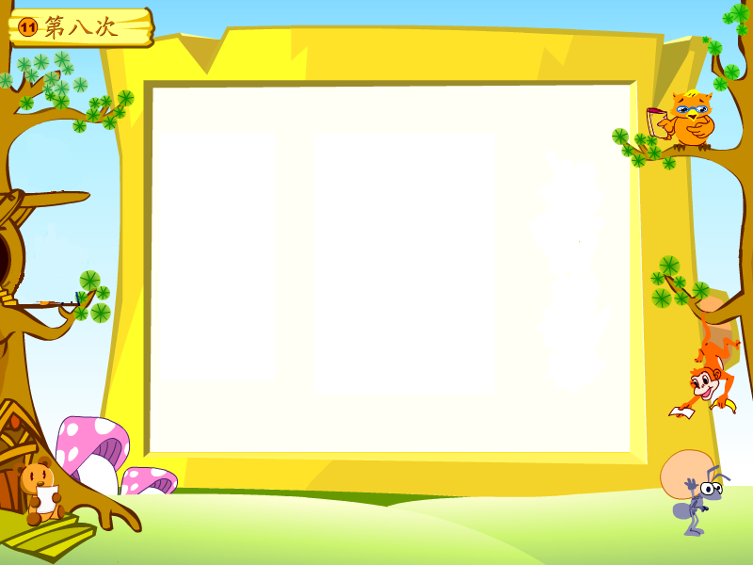
信心 失败 抵抗
战斗 灰心 动员
侵略 成功 唉声叹气

Slide 3

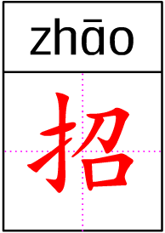
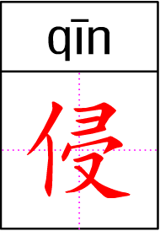
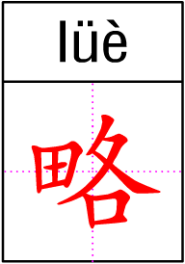
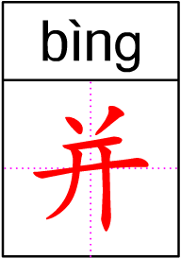
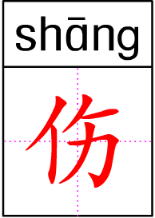
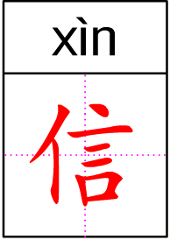
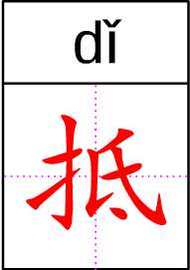
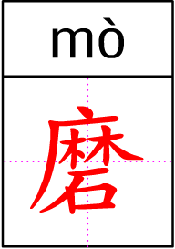
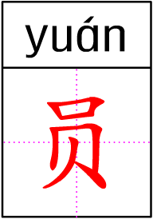
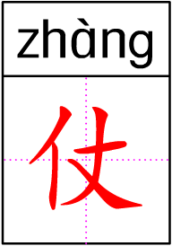

Slide 4
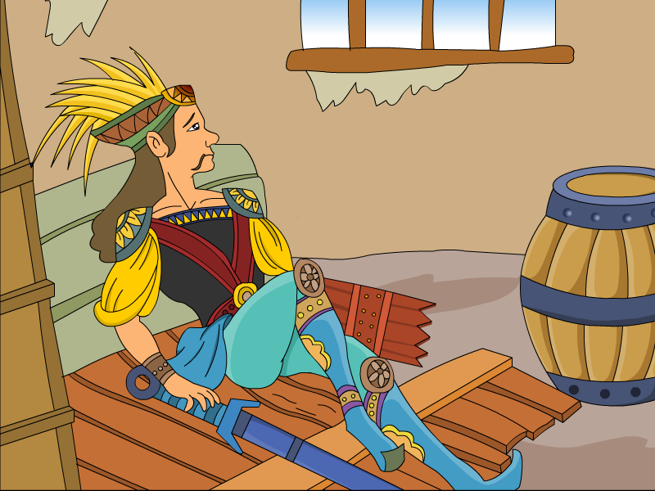
可是，一连打了七次仗，苏格兰军队都失败了，布鲁斯王子也受了伤。他躺在山上的一间磨坊里，不断地唉声叹气。对于这场战争，他几乎失去了信心。

Slide 5
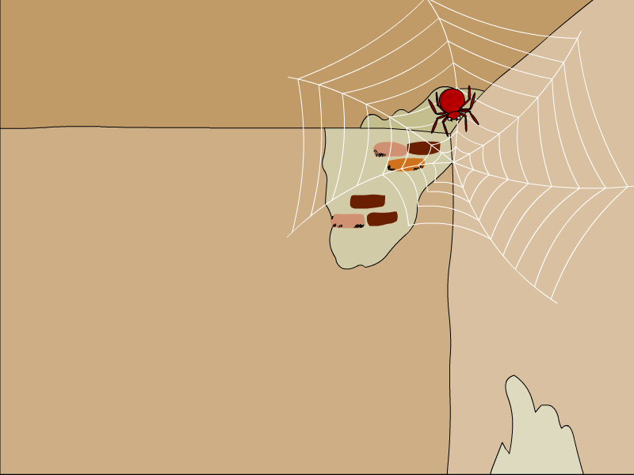
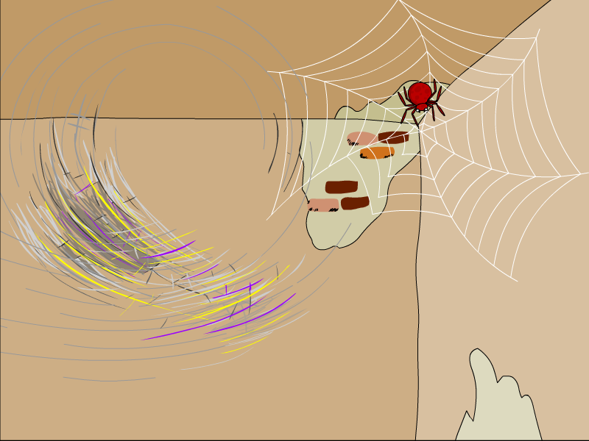
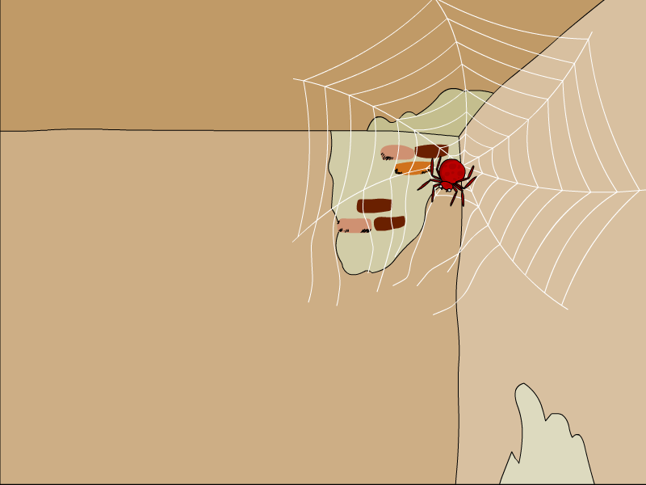
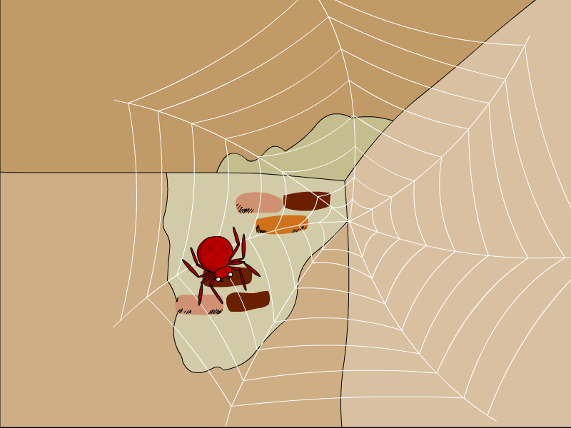
看到这四幅图，连起来讲一讲布鲁斯王子所看到的情景。

Slide 6
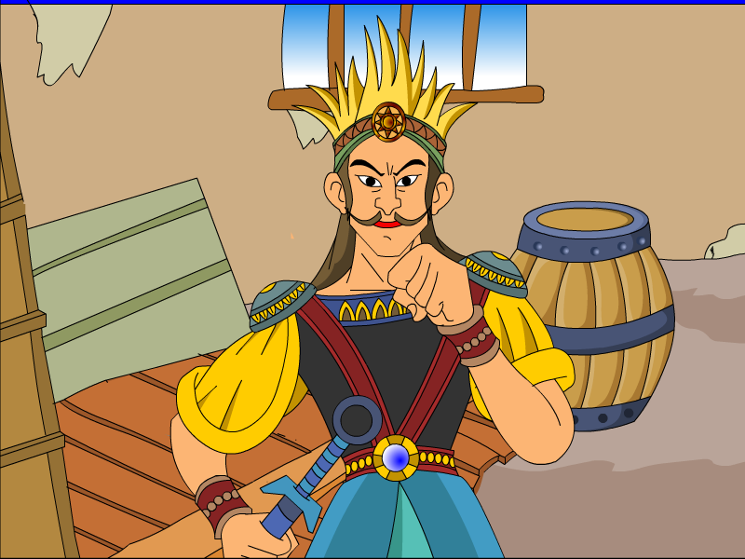
布鲁斯感动极了，他猛地跳起来,喊道：“我也要干第八次！”

Slide 7
赠 言
有志者，事竟成。 ——范 晔
不失去信心，只要坚持不懈，
就一定能成功。 ——钱学森
不怕失败第七次，因为还有
第八次…… ——庄 伟

